Slide 1
Lille sky gik morgentur Børnesang – Halfdan Rasmussen
1 af 4
1. Lille sky gik morgentur
på den blanke himmel,
tegned’ skygge på en mur,
så på verdens vrimmel.

Slide 2
2 af 4
Kiggede i søens vand,
så sin egen mave,
så en lille vralteand
gå i præstens have.

Slide 3
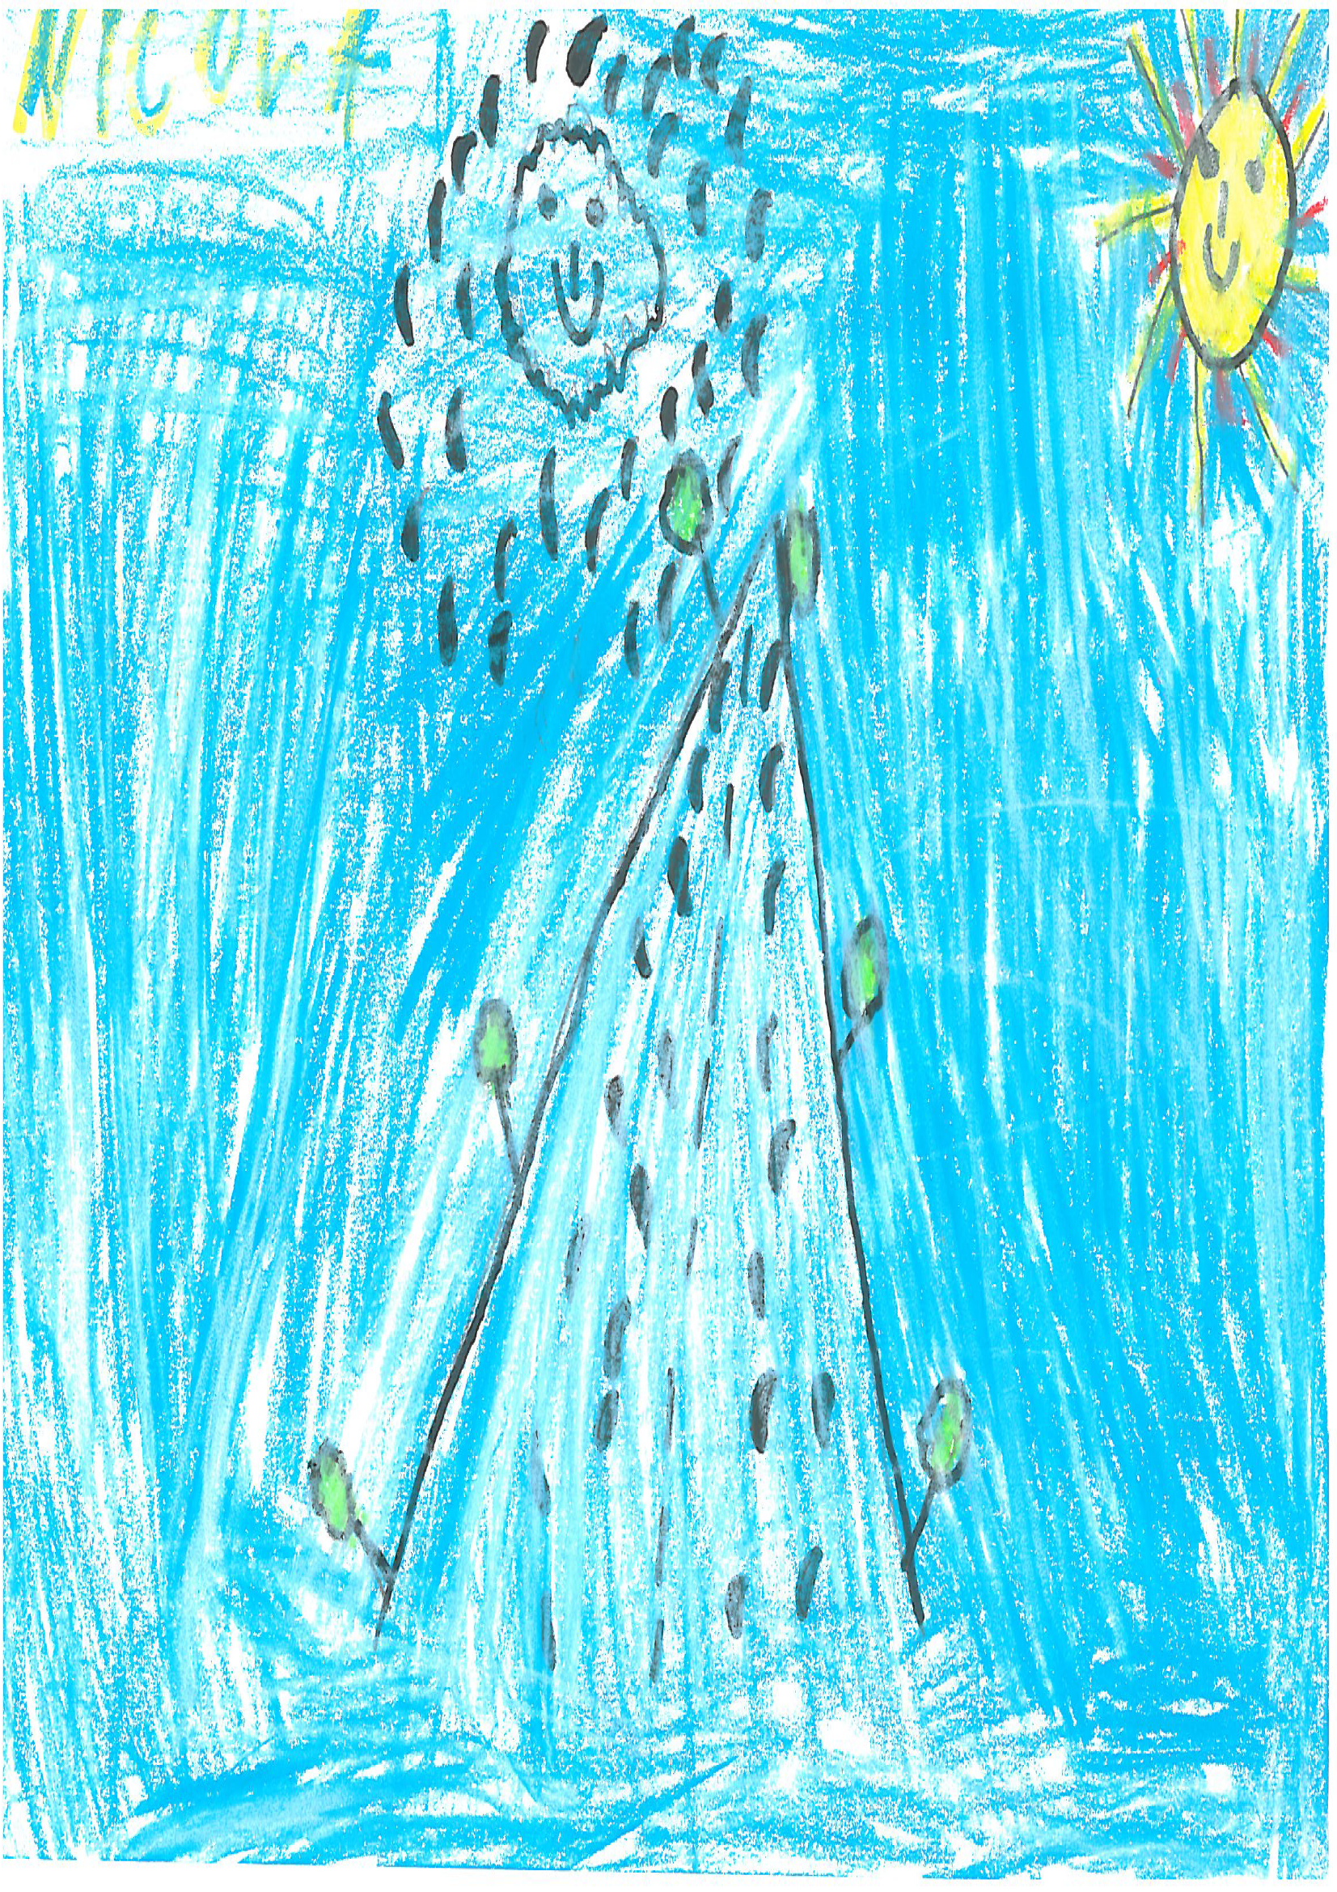
3 af 4
3. Kunne ikke holde sig,
havde ingen potte,
lod det dryppe på en vej,
skønt den ikke måtte.

Slide 4
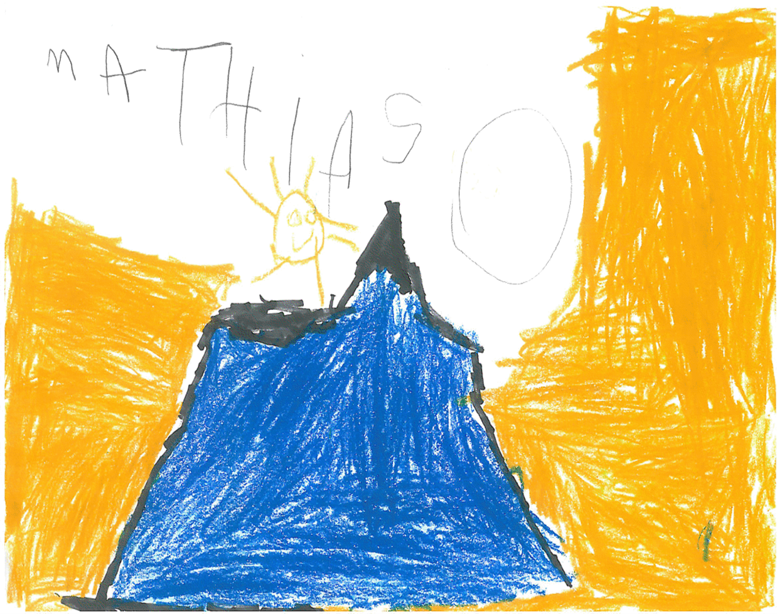
4 af 4
4. Løb med blæsten hjem igen,
så et bjerg med sne på,
fik en lille smule skæld,
og en anden ble på.

